Slide 1

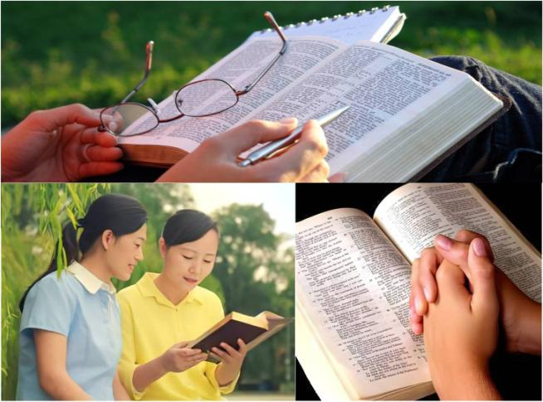
LEZIONE 5 DELLA SCUOLA DEL SABATO
2 TRIMESTRE 2026
2 MAGGIO 2026
COME STUDIARE LA BIBBIA

Slide 2

“Così è della mia parola, uscita dalla mia bocca: essa non torna a me a vuoto, senza aver compiuto ciò che io voglio e condotto a buon fine ciò per cui l'ho mandata”
(Isaia 55:11)

Slide 3

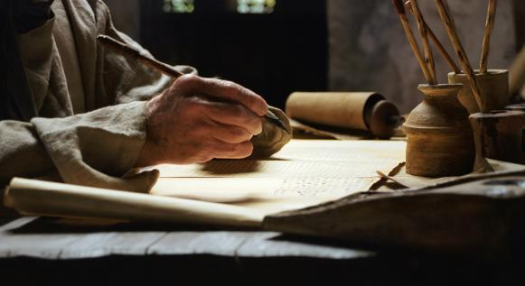


«I santi uomini di Dio hanno parlato ispirati dallo Spirito Santo» (2 P 1:21) e hanno tramandato il loro messaggio nelle pagine della Bibbia.
In essa troviamo tesori che donano vita, speranza, coraggio, conforto… Alcuni sono visibili a prima vista, altri vanno cercati con maggiore attenzione.
Come cogliere questi tesori che Dio ha preparato per noi nella Bibbia e quali benefici traiamo studiandola?
Come studiare la Bibbia:
Il tempo
Il luogo
La tecnica
Benefici dello studio della Bibbia:
Il beneficio della condivisione
Il beneficio del suo utilizzo

Slide 4

COME STUDIARE LA BIBBIA

Slide 5

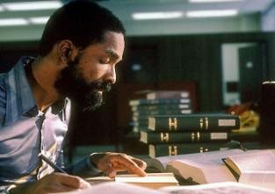
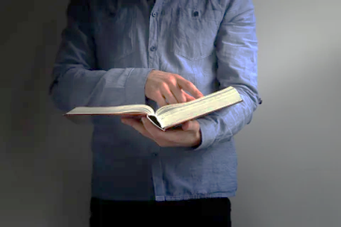

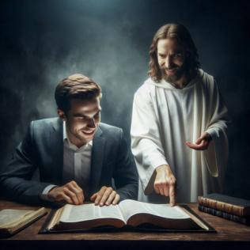
IL TEMPO
“Voi mi cercherete e mi troverete, perché mi cercherete con tutto il vostro cuore” (Geremia 29:13)
Qual è il momento migliore per studiare la Bibbia?
Dobbiamo valutare la nostra risposta tenendo conto di due fattori: il fattore tempo e il fattore qualità.
È evidente che trarremo maggior beneficio riservando un'ora della nostra giornata allo studio della Bibbia piuttosto che dedicarvi solo cinque minuti.
In ogni caso, il tempo che dedichiamo allo studio non può limitarsi a una lettura superficiale. È qui che entra in gioco la nostra motivazione. Perché leggo la Bibbia? Cerco in essa solo conoscenza o nutro un intenso desiderio di conoscere meglio Dio?
Otterremo il massimo beneficio dal nostro studio della Bibbia quando esso diventerà un momento per stare con Dio (Gr 29:13) e per trovare gioia in lui (Sl 37:4); quando cercheremo nelle sue pagine il messaggio speciale che Dio ha per noi.

Slide 6

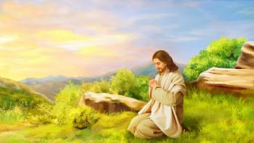



IL LUOGO
“Poi, la mattina, mentre era ancora notte, Gesù si alzò, uscì e se ne andò in un luogo deserto; e là pregava” (Marco 1:35)
Quando Gesù desiderava trascorrere un momento speciale di comunione con Dio, si alzava all’alba e cercava un luogo tranquillo (Mr 1:35). Questo vale sia per la preghiera che per lo studio della Bibbia.
È difficile concentrarsi sullo studio in un luogo rumoroso o affollato. È più facile farlo in un luogo confortevole, appartato e tranquillo.
Le prime o le ultime ore del giorno, quando regna il silenzio, possono essere i momenti in cui riusciamo più facilmente a concentrare i nostri pensieri su Dio.
Una volta trovato il momento e il luogo giusti, facciamo in modo che questa diventi un’abitudine. Magari qualche circostanza particolare ci farà perdere quell’occasione, ma non lasciamo passare troppo tempo senza la nostra lettura quotidiana della Bibbia.

Slide 7


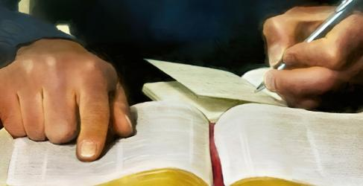
LA TECNICA (1)
“Così è della mia parola, uscita dalla mia bocca: essa non torna a me a vuoto…” (Isaia 55:11)
Uno studio approfondito della Bibbia si compone di quattro sezioni:
Pregare
Leggere e comprendere [tecnica proposta]
Pregare
Condividere
Invita lo Spirito Santo per essere la tua guida nello studio
Scegli un versetto o un passaggio della Bibbia
Lui toccherà il tuo cuore e la tua mente per capire quello che leggi
Scrivilo per aiutarti a imprimerlo nella mente
Evidenzia i concetti chiave
Scrivi i pensieri che ti ispirano queste idee chiave
Chiedi a Dio che ti aiuti ad applicare le idee acquisite
Pensa con chi potrai condividere ciò che hai acquisito

Slide 8

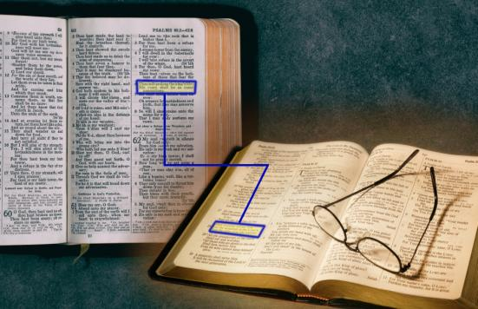
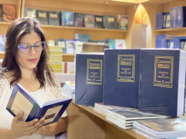
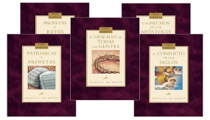
LA TECNICA (2)
“Così è della mia parola, uscita dalla mia bocca: essa non torna a me a vuoto…” (Isaia 55:11)
Altre tecniche di studio della Bibbia
Confrontare versetto con versetto (Is 28:10)
Studiare capitoli o libri completi
Studiare un tema o una parola con l’aiuto di una concordanza biblica
Consultare commentari o dizionari biblici
Leggere contemporaneamente brani della serie “Il gran conflitto” di Ellen G. White

Slide 9

BENEFICI derivanti dallo STUDIO della BIBBIA

Slide 10



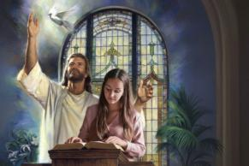
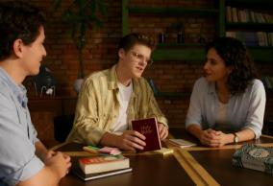
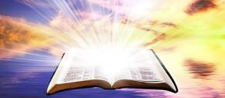
IL BENEFICIO DELLA CONDIVISIONE
“Il Signore, DIO, mi ha dato una lingua pronta, perché io sappia aiutare con la parola chi è stanco. Egli risveglia, ogni mattina, risveglia il mio orecchio, perché io ascolti come ascoltano i discepoli” (Isaia 50:4)
Ti viene chiesto di preparare una predicazione per il culto del sabato. Dedichi del tempo in modo particolare a studiare in preghiera un argomento che lo Spirito Santo ti ha ispirato. Il sabato predichi con forza. Chi è che può trarre il massimo beneficio da questa predica?
Uno studio della Bibbia che condividiamo con gli altri – sia in un sermone sia una riflessione condivisa a livello personale – offre un duplice beneficio.
Innanzitutto, siamo noi stessi a trarne beneficio grazie a ciò che abbiamo imparato. Inoltre, anche le persone con cui condividiamo queste conoscenze ne traggono beneficio e sono incoraggiate ad approfondirle.
In entrambi i casi, il rapporto con Dio si rafforza e si approfondisce. Tale è il potere della Parola di Dio che «non tornerà a me senza effetto» (Is 55:11).

Slide 11



IL BENEFICIO DERIVANTE DAL SUO UTILIZZO
“Oh, come sono dolci le tue parole al mio palato! Sono più dolci del miele alla mia bocca” (Salmo 119:103)
Dobbiamo nutrirci della Parola di Dio! (Gr 15:16)
Pur essendo più dolce del miele, non dobbiamo mangiarla letteralmente (Sl 119,103). Leggere la Bibbia è un nutrimento per l'anima, un vero refrigerio che risana il nostro spirito e trasforma il nostro carattere.
E poi, questo cibo è gratuito! (Is 55:1)
Basta solo avvicinarci e ascoltare ciò che Dio ci dice attraverso la Bibbia (Is 55:3). Più tempo dedicheremo ad approfondire, più nutrimento e più benedizioni otterremo.
«Qualunque sia il livello intellettuale di una persona, non credere nemmeno per un istante di non aver bisogno di esaminare attentamente e costantemente le Scritture per ottenere maggiore luce. Come popolo, siamo chiamati, individualmente, a essere studiosi della profezia» (E.G. White, «L’altro potere»).

Slide 12

«La semplice lettura della Parola non produrrà i risultati sperati dal cielo; essa deve essere studiata e coltivata nel cuore. La conoscenza di Dio non si ottiene senza uno sforzo intellettuale. Dobbiamo studiare la Bibbia con diligenza, chiedendo a Dio l'aiuto del suo Santo Spirito, affinché siamo in grado di comprenderla. Dovremmo scegliere un versetto e concentrarci sul compito di scoprire quale pensiero Dio ha voluto trasmetterci attraverso quel versetto. […]
La Parola di Dio è il pane della vita. Coloro che la mangiano e la assimilano, rendendola parte integrante di ogni loro azione e di ogni tratto del loro carattere, cresceranno forti nella potenza di Dio. Essa dona all’anima una forza immortale, perfeziona l’esperienza e produce una gioia che durerà per sempre»
(E.G. White, «Esaltate Gesù», 7 aprile, libera traduzione)

